Slide 1
centro de
estudios
ecuménicos

Slide 2
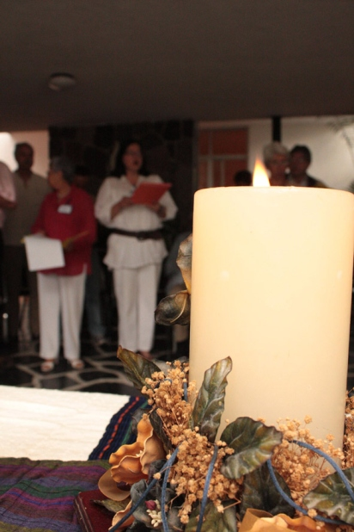
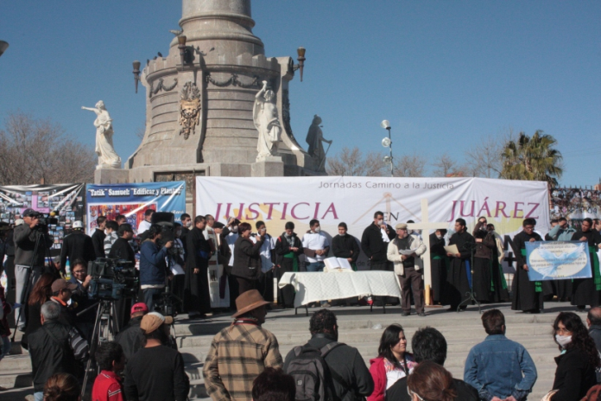
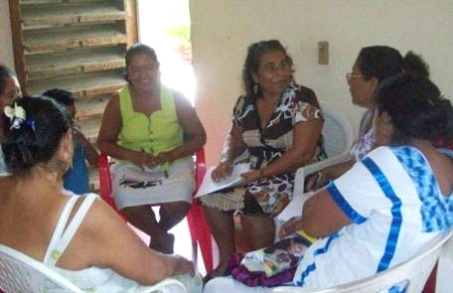
¿Quiénes somos?
Somos una organización de la
sociedad civil de inspiración cristiana
y ecuménica, fundada en 1968,
que desde su larga trayectoria
es puente que da sentido de fe
a lo político social
y sentido social a la fe.
Como actor civil junto
con otras y otros tejemos
confluencias para impulsar
propuestas y experiencias
transformadoras
que contribuyan a la vida digna
desde, con y para los sectores
más empobrecidos y vulnerables
en nuestro país.

Slide 3
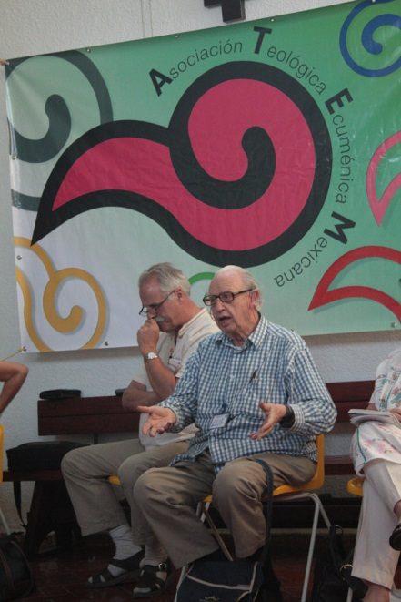
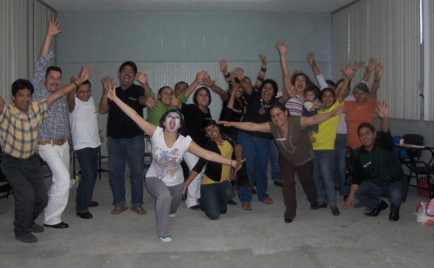
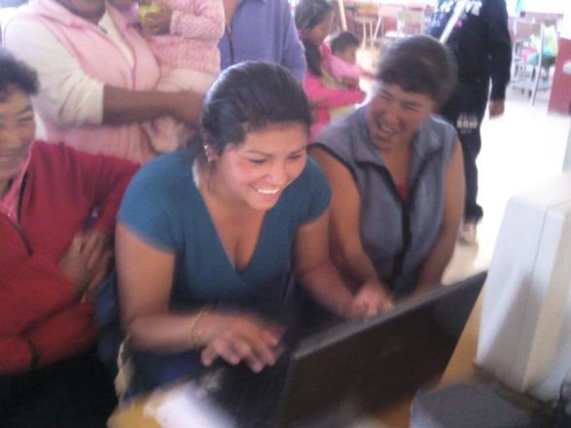
Misión
Ser puente entre la fe y lo social-político y viceversa,
para contribuir a la formación y el fortalecimiento de colectivos
comunitarios civiles o eclesiales
que, como sujetos sociales,
Incidan en su ámbito,
desde una perspectiva
de derechos humanos, de equidad de género
y ecuménica, para
mejorar las condiciones
de vida en sus
comunidades.

Slide 4
¿Qué es el ecumenismo?
Ser ecuménicos es ser universales, conocer, comprender y tomar en cuenta la diversidad de formas de habitar nuestra Tierra, y defender el derecho de todos y todas para vivir dignamente en éste hogar común. Creemos que la expresión, reflexión y acción de la fe debe dar cuenta de un compromiso por la vida digna, por ello, nuestro ecumenismo es:
Profético, porque denuncia la destrucción de la casa común, el empobrecimiento de sus habitantes y la exclusión; pero también anuncia, construye y trabaja por alternativas económicas, políticas y culturales de vida digna.
Ecológico, porque cuida de la tierra y le devuelve la capacidad
de generar vida, en forma comunitaria y solidaria.
Educativo, porque fomenta la construcción de conciencia
crítica, el conocimiento y ejercicio de los derechos humanos en su plenitud
Político, porque promueve la capacidad organizativa
y propositiva para participar en la toma de decisiones
a diferentes niveles.
y Teológico , porque reflexiona la fe y experiencia de
de lo divino desde la construcción del reino y la ética
del evangelio, en interacción con otras espiritualidades.

Slide 5
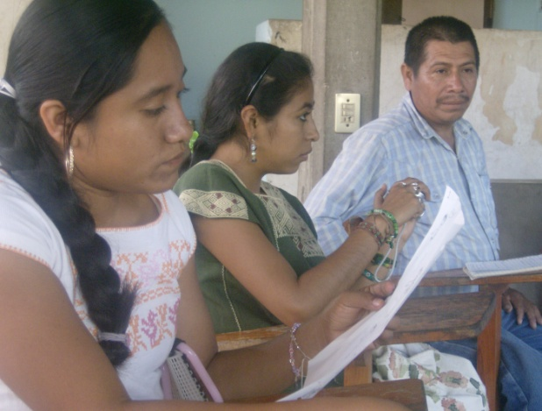
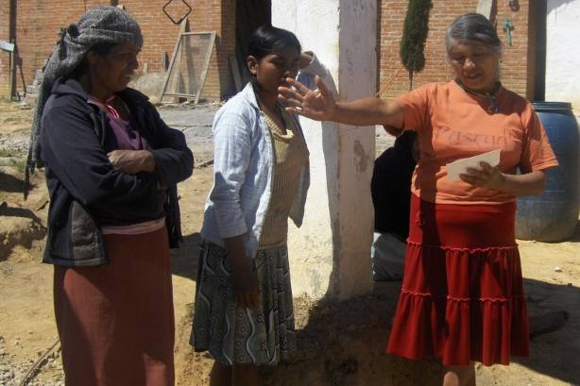
¿Qué hacemos?
PROCESOS TERRITORIALES PARA LA INCIDENCIA LOCAL
Con dos estrategias:
1. Formación y Acompañamiento
A través de formación en la acción, promovemos y acompañamos procesos organizativos comunitarios que contribuyen a reforzar el tejido social así como la participación comunitaria con incidencia local. Diferenciamos los procesos en:
Espacios que desarrollan competencias personales y colectivas que mejoran su organización y acción comunitaria.
Espacios que promueven capacidades para la construcción de propuestas de solución a problemáticas locales, la gestión y la articulación con otros grupos y actores.
Espacios que contribuyen a la contención, análisis e iniciativas de acción conjunta entre diversas organizaciones para responder a problemáticas de violencia y pobreza.
Espacios y articulaciones para la reflexión contextual, acciones comunes y la solidaridad.

Slide 6
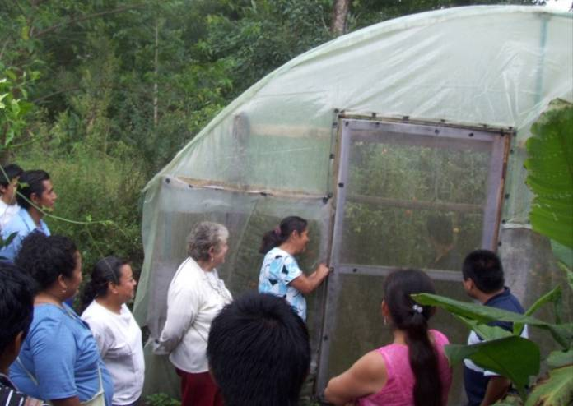
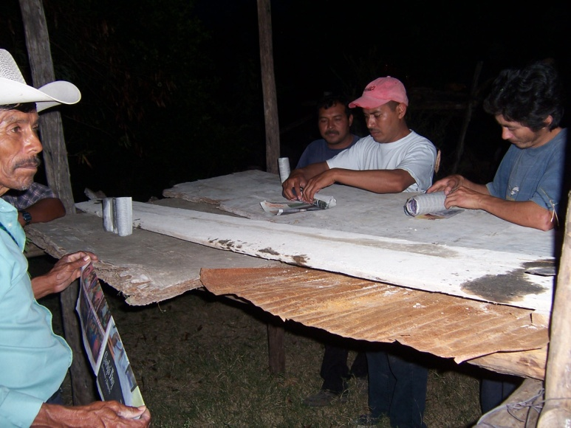
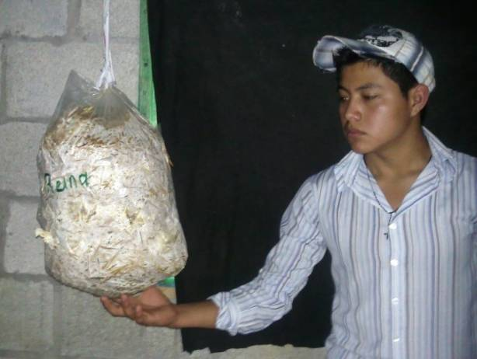
2. Fondo de Apoyo a Pequeños Proyectos (FAPP)
Desde 1988 acompañamos con formación, asesoría y un pequeño apoyo económico el desarrollo de proyectos e iniciativas de grupos comunitarios que buscan mejorar sus condiciones de vida y que tienen pocas o nulas posibilidades de financiamiento. Apoyamos acciones que logren potenciar las capacidades organizativas, productivas y articuladoras que favorezcan el impacto y el alcance de los objetivos de los grupos. Los estados que se priorizan para esta estrategia están dentro del marco territorial que el CEE acompaña, Chiapas, Oaxaca, Guerrero, Puebla, Veracruz y Chihuahua.

Slide 7
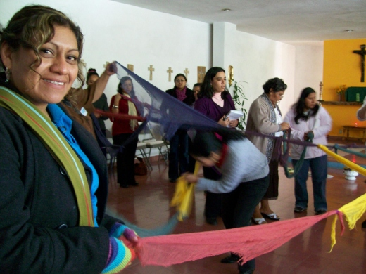
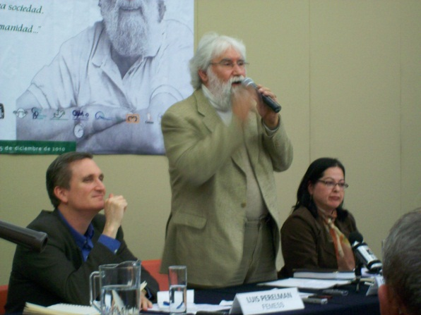
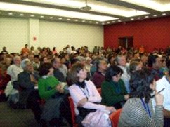
PENSAMIENTO, VOZ PÚBLICA Y ACCIÓN ECUMÉNICA
Apoyamos en la formación y desarrollo de la perspectiva ecuménica en los procesos territoriales.
Animamos e interactuamos con grupos y organizaciones civiles en espacios donde convergen diversas miradas y perspectivas de fe para el análisis y reflexión de realidades y coyunturas que niegan la vida, para ser voz pública que las denuncie así como impulsar acciones de solidaridad y transformación en las siguientes dimensiones:
Pensamiento. Reflexión , producción y formación ecuménica e inter-religiosa; con aportes desde la fe, la espiritualidad, la pastoral, lo social y político.
Voz pública. Posicionamiento de nuestra mirada de fe, en lo público, e incidencia a través de acciones urgentes, denuncias y pronunciamientos, entre otros.
Acción ecuménica. Participación e incidencia en redes de grupos y organizaciones de fe , en lo estratégico y en acciones de amplia convocatoria.

Slide 8
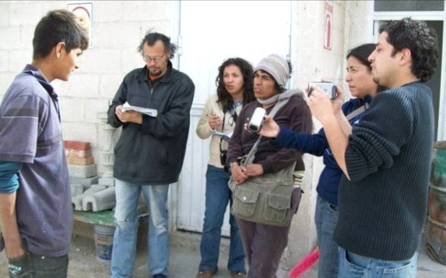
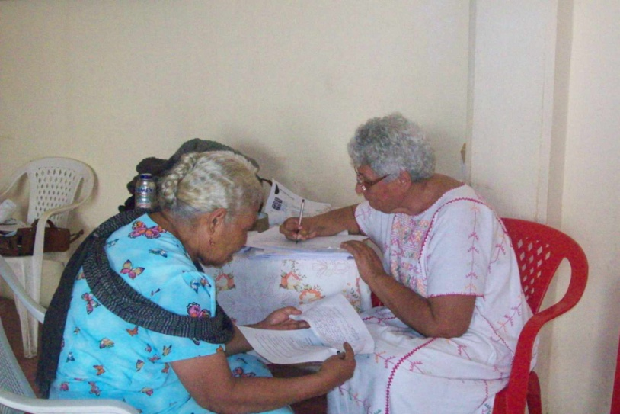
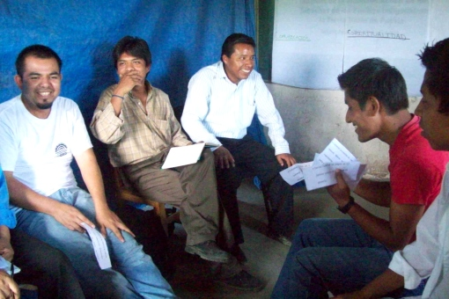
Un equipo de comunicación apoya estas dos líneas de acción:
Produciendo materiales educativos y publicaciones temáticas.
Brindando a los colectivos herramientas para la comunicación comunitaria y pública.
Implementando estrategias de comunicación con colectivos comunitarios, espacios y redes con los que confluimos, para visibilizar sus agendas.
¿Con y para quiénes trabajamos?
Los colectivos comunitarios con los que trabajamos se ubican en siete estados del país:
Chihuahua, Veracruz, Guerrero, Puebla, Oaxaca, Chiapas y el Distrito Federal.
Las y los integrantes de los colectivos son en su mayoría mujeres, campesinos,
indígenas y habitantes de zonas y barrios vecinos de zonas marginadas.

Slide 9
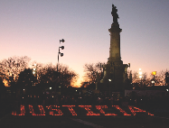
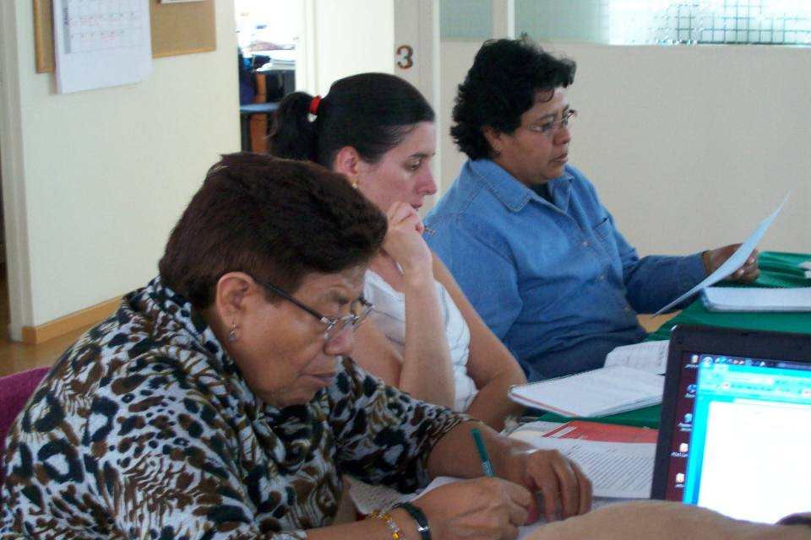
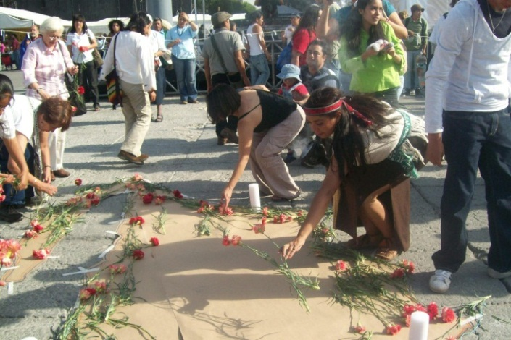
VINCULACIONES Y ARTICULACIONES
Nos coordinamos y articulamos en redes para conjuntar esfuerzos en el anhelo de construir y cuidar la casa común.
En la línea de Procesos Territoriales estas articulaciones son:
Alianza Democrática de Organizaciones Civiles (ADOC)
Colectivo Articulador de Iniciativas de Economía Solidaria (CAIES)
Consejo de Educación de Adultos en América Latina (CEAAL)
Convergencia de Organismos Civiles
Alianza Cívica
En Pensamiento Voz Pública y Acción Ecuménica:
Observatorio Eclesial: reflexión crítica y análisis, voz eclesial de denuncia y pronunciamiento
Iglesias por la paz con justicia dignidad
Movimiento por la paz con justicia y dignidad
Asociación Teológica Ecuménica Mexicana (ATEM): producción teológica contextual y liberadora
Amerindia: red latinoamericana de reflexión eclesial-pastoral (CEB)
Misión por la Fraternidad: producción de material adviento-navidad y cuaresma-pascua
Red Ecuménica de Mujeres: diálogo, solidaridad y acompañamiento ecuménico

Slide 10
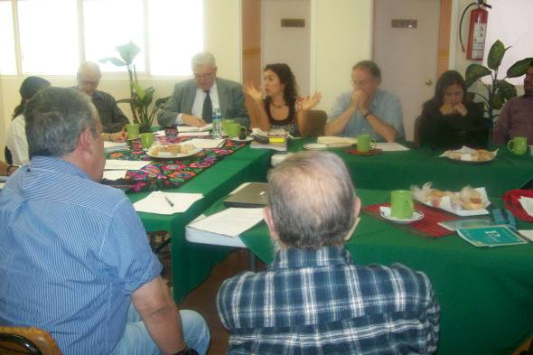
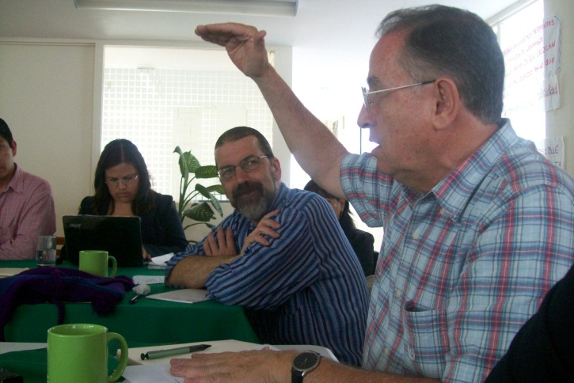
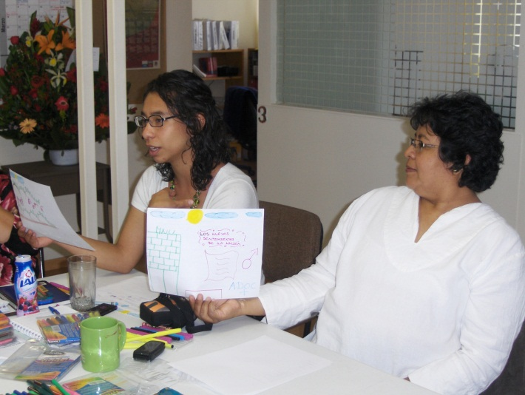
¿Cómo estamos organizados?
Asamblea de socios/as
Máxima autoridad legal del CEE, funciona
como instancia de resguardo ético,
político y financiero; actualmente está
integrada por 17 miembros de la
sociedad civil quienes desde sus áreas de
experiencia participan en algunas de las
actividades del CEE y retroalimentan el
quehacer institucional.
Consejo Directivo
Órgano de gobierno que vela por el
cumplimiento de la vocación y misión del
Centro, conforme a planteamientos
éticos y con apego a lo que establece su
misión y estatutos.
Equipo ejecutivo
Sus integrantes realizan la planeación,
implementación y evaluación
permanente del quehacer institucional
encaminado al cumplimiento de la misión
institucional

Slide 11
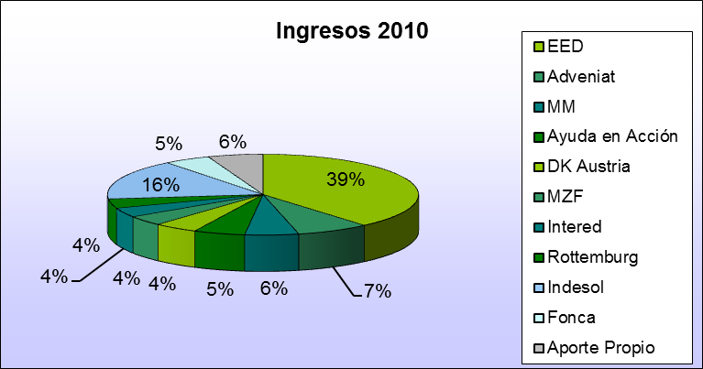
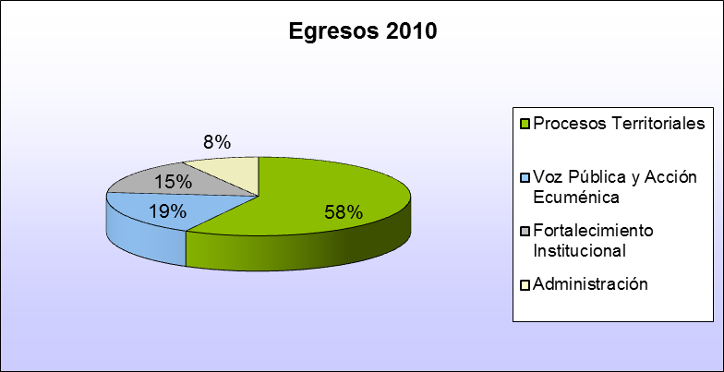
TRANSPARENCIA
Promovemos una cultura de
transparencia y rendición de cuentas
en las instancias de la vida pública de nuestra sociedad. En lo que a nosotros
corresponde, nuestros estados
financieros son auditados por
instancias externas dos veces al año, de manera semestral y anualmente.
Además informamos sobre el manejo de todos los ingresos en declaraciones anuales al Sistema de Administración Tributaria y entregamos
un informe anual al Registro Federal de Organizaciones Sociales y Civiles.

Slide 12
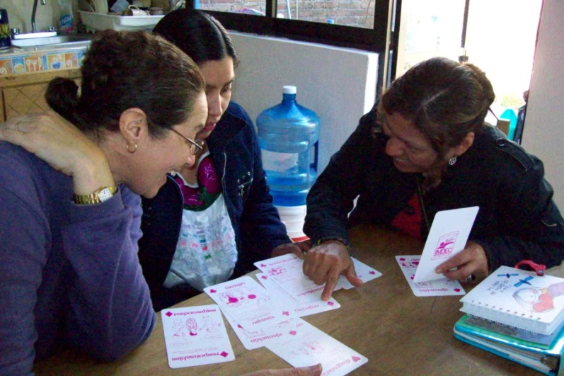
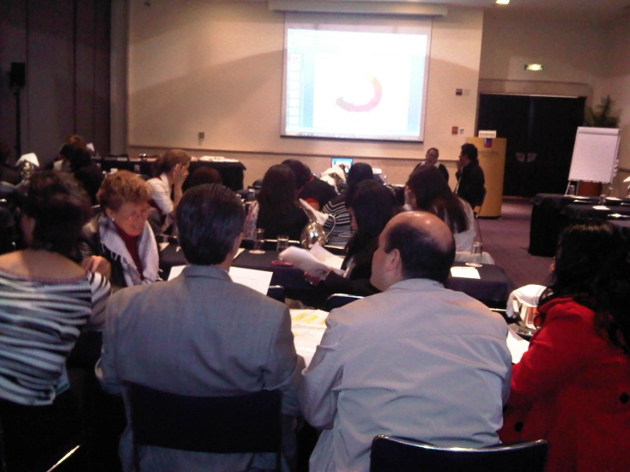
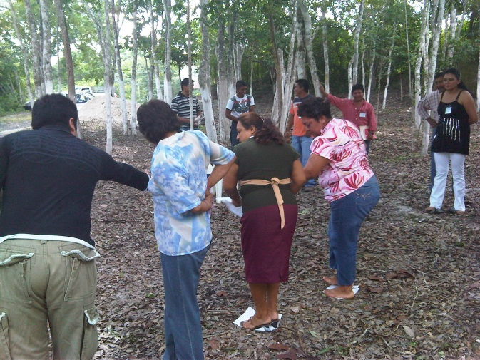
SERVICIOS PROFESIONALES Y ASESORÍAS
Metodologías participativas para el trabajo comunitario y la incidencia local
Planeación estratégica
Sistematización de experiencias
Evaluación de proyectos
Investigación del impacto
Ecumenismo y Diálogo Inter religioso
Género y ecumenismo
Derechos humanos y ecumenismo
Diagnóstico, análisis, evaluación y planeación pastoral
VOLUNTARIADO, SERVICIOS SOCIALES
Y DONATIVOS
ceedirección@estudiosecumenicos.org.mx
(55) 5682-9740
(55) 5543-9740
www.estudiosecumencios.org.mx

